Slide 1
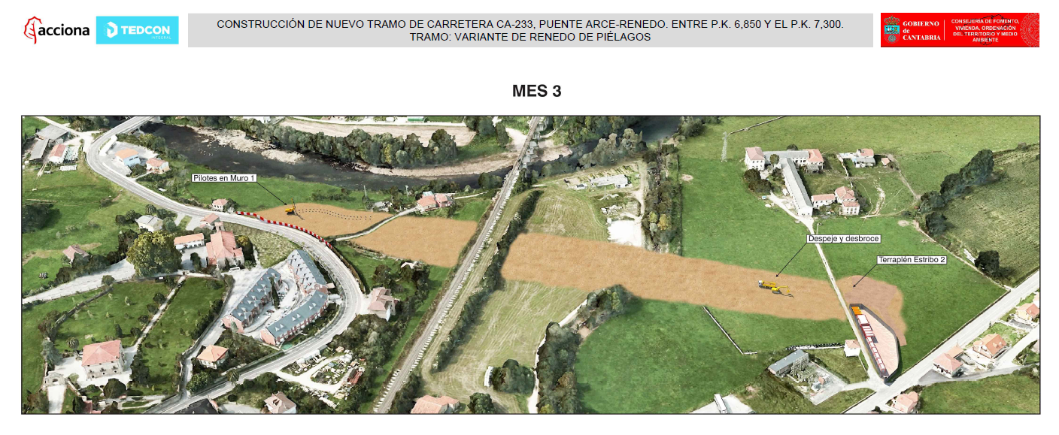
DESBROCE
PREPARACIÓN ACCESOS Y TRATAMIENTO SERVICIOS AFECTADOS
TERRAPLÉN ESTRIBO 2
PILOTES MURO 1

Slide 2
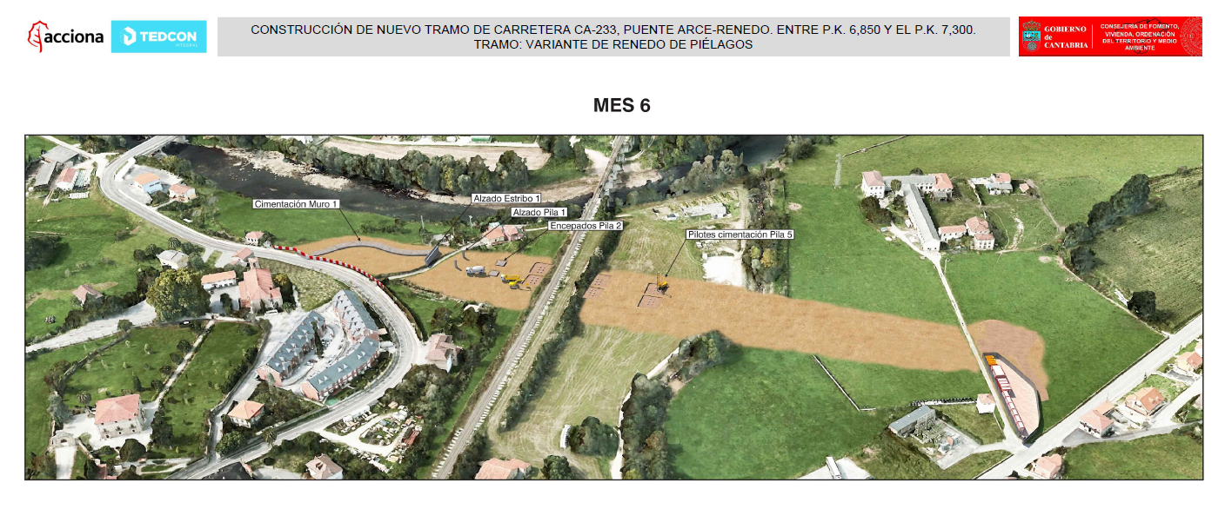
ALZADO ESTRIBO 1
CIMENTACIONES PILAS Y MURO 1
FINALIZACIÓN DESVÍO SERVICIOS AFECTADOS
PLANOS DE FABRICACIÓN TABLERO METÁLICO

Slide 3
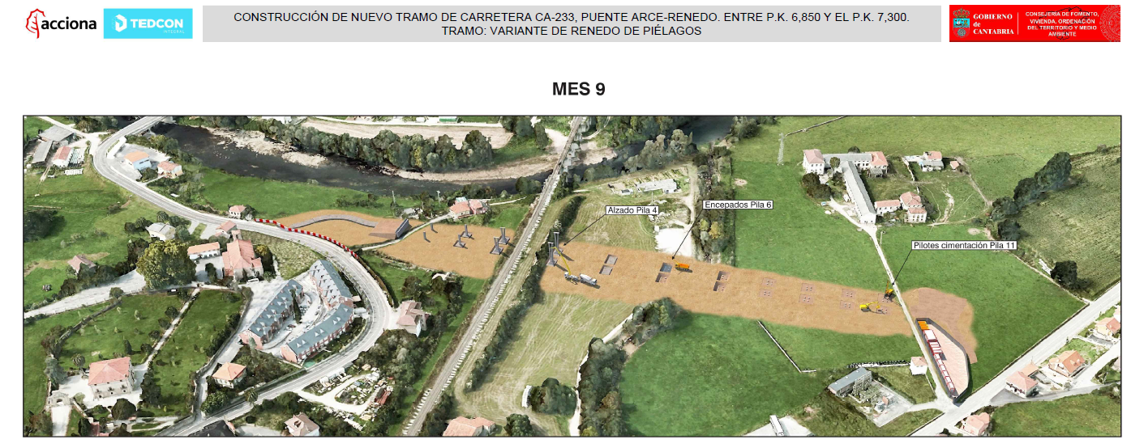
ALZADO PILAS
CIMENTACIONES PILAS
INICIO FABRICACIÓN TABLERO METÁLICO

Slide 4
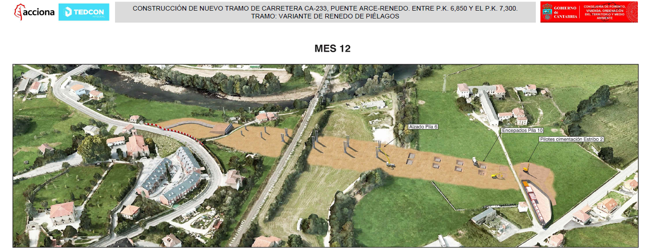
ALZADO PILAS
FINALIZACIÓN CIMENTACIONES PILAS
CIMENTACIÓN ESTRIBO 2 TRAS CONSOLIDACIÓN
FABRICACIÓN TABLERO METÁLICO

Slide 5

ALZADO PILAS
ALZADO MURO 1
ALZADO ESTRIBO 2
ENVÍO TABLERO METÁLICO Y PREMONTAJE

Slide 6
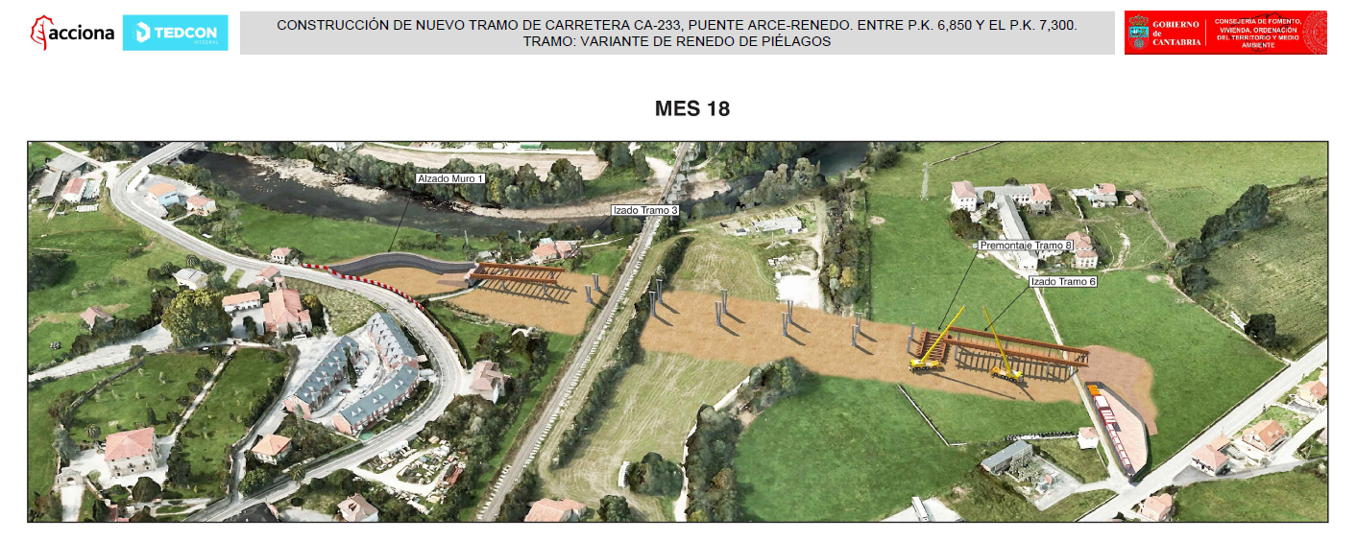
FINALIZACIÓN ALZADO MURO 1
INICIO MONTAJE TRAMOS METÁLICOS
ENVÍO TABLERO METÁLICO Y PREMONTAJE

Slide 7
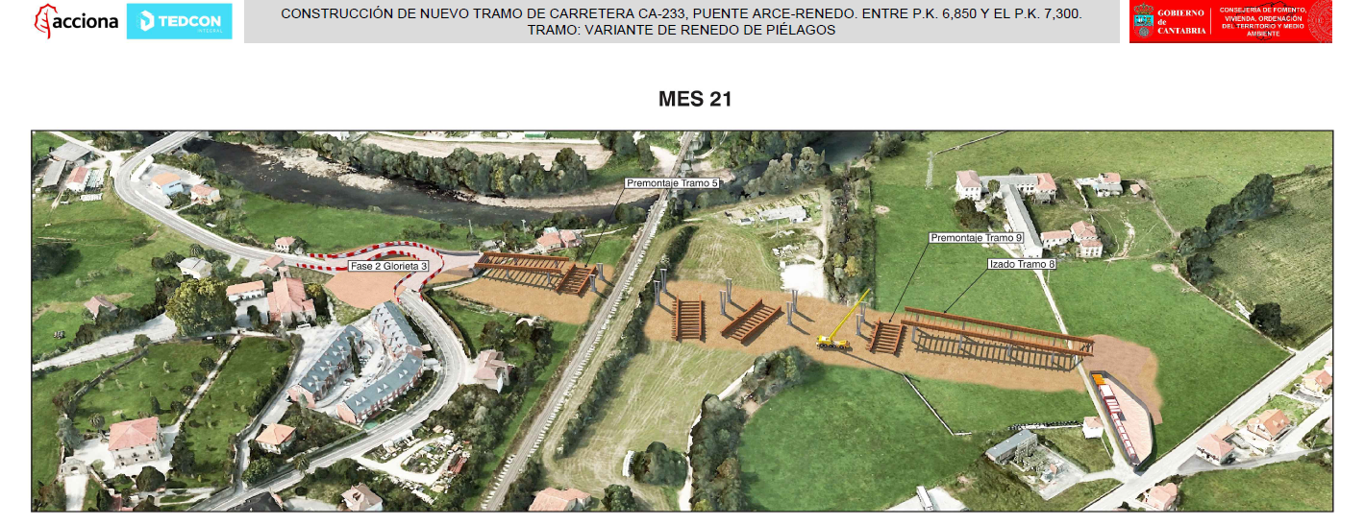
RELLENO MURO 1
PRIMERA FASE GLORIETA 3
MONTAJE TRAMOS METÁLICOS
FINALIZACIÓN ENVÍO TABLERO METÁLICO Y PREMONTAJE

Slide 8
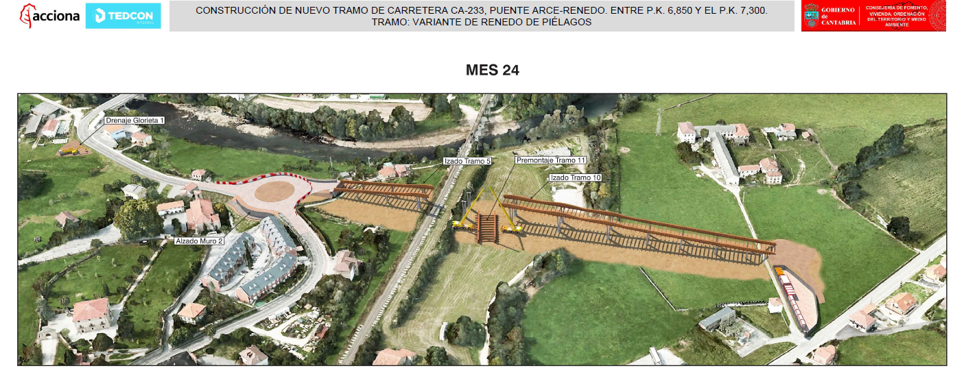
FINALIZACIÓN GLORIETA 3
FINALIZACIÓN MONTAJE TRAMOS METÁLICOS
INICIO TRABAJOS EN GLORIETA 1

Slide 9
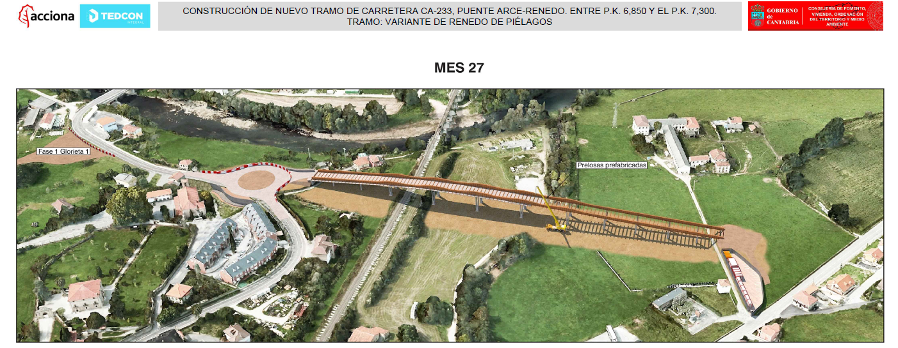
MONTAJE PRELOSAS TABLERO
PRIMERA FASE GLORIETA 1

Slide 10
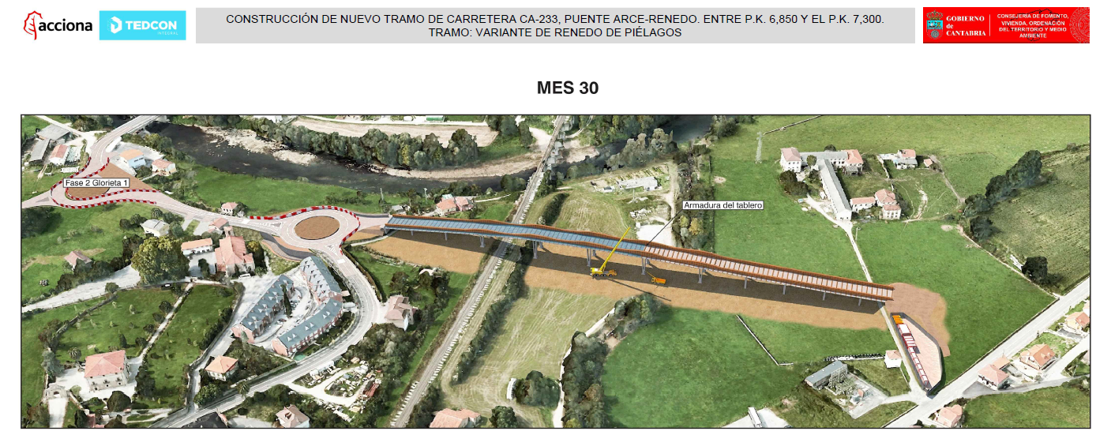
FINALIZACIÓN PRELOSAS TABLERO
MONTAJE ARMADURA TABLERO
SEGUNDA FASE GLORIETA 1

Slide 11
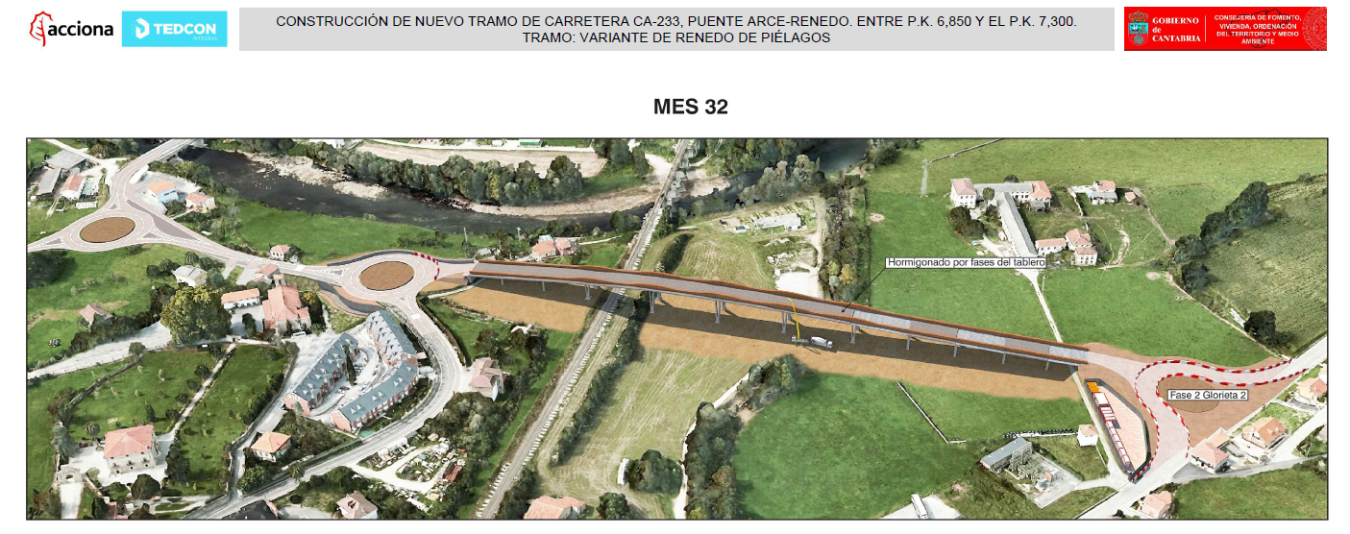
HORMIGONADO TABLERO
FINALIZACIÓN GLORIETA 1
PRIMERA FASE GLORIETA 2

Slide 12
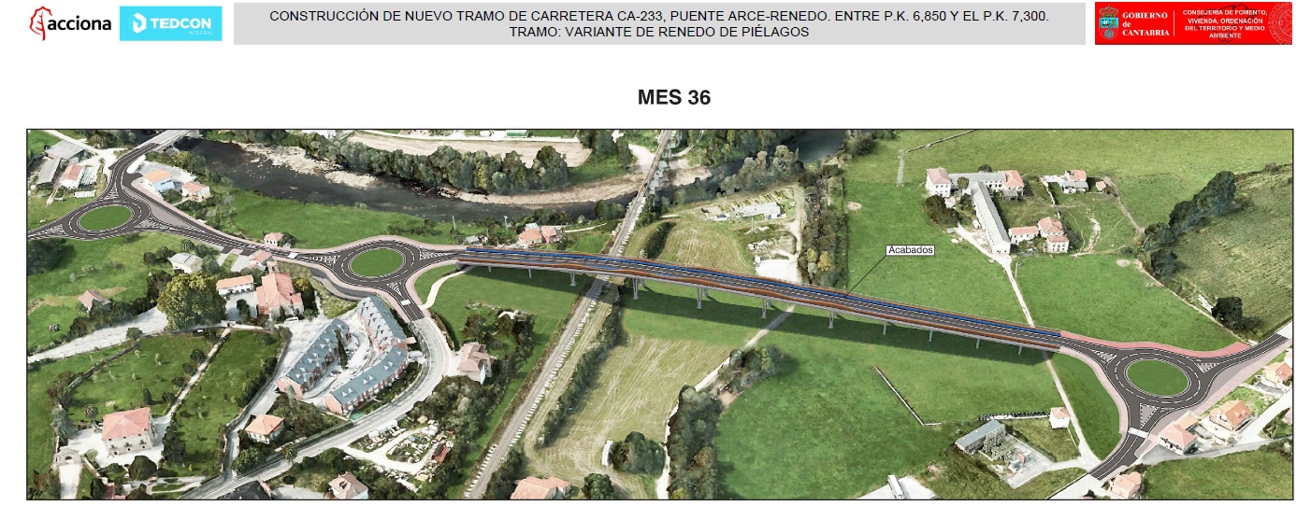
FINALIZACIÓN TABLERO
AFIRMADOS, URBANIZACIÓN, SEÑALIZACIÓN Y BALIZAMIENTO
FINALIZACIÓN GLORIETA 2
TERMINACIÓN OBRA

